Slide 1
高新技术企业认定的政策依据
一
《中华人民共和国企业所得税法》（中华人民共和国主席令2007年第63号）
《中华人民共和国企业所得税法实施条例》（中华人民共和国国务院令第 512号）
《高新技术企业认定管理办法》（国科发火【2016】32号）
《高新技术企业认定管理工作指引》（国科发火【2016】195号）
《财政部关于企业加强研发费用财务管理的若干意见》（财企【2007】194 号）

Slide 2
研发费用加计扣除的政策依据
二
关于完善研究开发费用税前加计扣除政策的通知（财税 [2015]119号）
关于企业研究开发费用税前加计扣除政策有关问题的公告（ 2015年第 97号） 国家税务总局关于研发费用税前加计扣除归集范围有关问题的公告（ 2017第 40号）
财政部 税务总局 科技部关于企业委托境外研究开发费用税前加计扣除有关政 策问题的通知（财税〔 2018 〕64号）

Slide 3
研发费用加计扣除的政策依据
二
研发费用加计扣除政策执行指引（ 1.0 版）
关于提高研究开发费用税前加计扣除比例的通知（财税〔 2018 〕 99 号） 国家税务总局关于发布修订后的〈企业所得税优惠政策事项办理办法〉的公 告（ 2018 年第 23 号）

Slide 4
高新技术企业、研发费用加计扣除税收优惠政策
三
1、高新技术企业税收优惠政策
《中华人民共和国企业所得税法》（以下称《企业所得税法》） 第四章 税收优惠中规定：
第二十五条 国家对重点扶持和鼓励发展的产业和项目，给予企业所得税优惠； 第二十八条 国家需要重点扶持的高新技术企业，减按15％的税率征收企业
所得税。
高新企业针对是“八大领域”：电子信息、生物与新医药、航空航天、新材 料、高技术服务、新能源与节能、资源与环境、先进制造与自动化

Slide 5
高新技术企业、研发费用加计扣除税收优惠政策
三
2、研发费用加计扣除税收优惠政策
财政部 国家税务总局 科技部 关于完善研究开发费用税前加计扣除政策的通 知 财税〔2015〕119号
不适用税前加计扣除政策的行业：1.烟草制造业。 2.住宿和餐饮业。3.批发 和零售业。4.房地产业。5.租赁和商务服务业。6.娱乐业。7.财政部和国家税 务总局规定的其他行业。
上述行业以《国民经济行业分类与代码（GB/4754-2011）》为准，并随之 更新

Slide 6
如何归集高新技术企业、研发费用加计扣除的研发费用
四
（一）、高新研发费用内容包括：
科目 | 累计发生额 | 研发项目 | A | B | C | D | E | F | G | ···· | n | 各科目小计
研发投入额
内部研究开发投入 |  |  | A1 | B1 | C1 | D1 | E1 | F1 | G1 | ···· | n1 | A1+····＋n1
人员人工 |  |  | A2 | B2 | C2 | D2 | E2 | F2 | G2 | ···· | n2 | A1+····＋n2
直接投入 |  |  | A3 | B3 | C3 | D3 | E3 | F3 | G3 | ···· | n3 | A1+····＋n3
折旧费用与长期费用摊销 |  |  | A4 | B4 | C4 | D4 | E4 | F4 | G4 | ···· | n4 | A1+····＋n4
无形资产摊销 |  |  | A5 | B5 | C5 | D5 | E5 | F5 | G5 | ···· | n5 | A1+····＋n5
设计费 |  |  | A6 | B6 | C6 | D6 | E6 | F6 | G6 | ···· | n6 | A1+····＋n6
装备调试费用与试验费用 |  |  | A7 | B7 | C7 | D7 | E7 | F7 | G7 | ···· | n7 | A1+····＋n7
其他费用 |  |  | A8 | B8 | C8 | D8 | E8 | F8 | G8 | ···· | n8 | A1+····＋n8
内部研究开发各项目费用小计： |  |  | ΣA | ΣB | ΣC | ΣD | ΣE | ΣF | ΣG | ···· | Σn
内部研究开发费用总计 |  |  | ΣA +ΣB +ΣC +ΣD + ΣE＋ΣF＋ΣG＋···＋Σn
委托外部研究开发项目 |  |  | A | B | C | D | E | F | G | ···· | n | 合计：A+···＋n
委托外部研究开发投入额
其中，境内的外部研发投入额
研究开发投入额合计 |  |  | =内部研究开发费用总计+委托外部研究开发费用
注:委托外部研究开发费用的实际发生额应按照独立交易原则确定，按照实际发生额的80%计入委托方研发费用总额

Slide 7
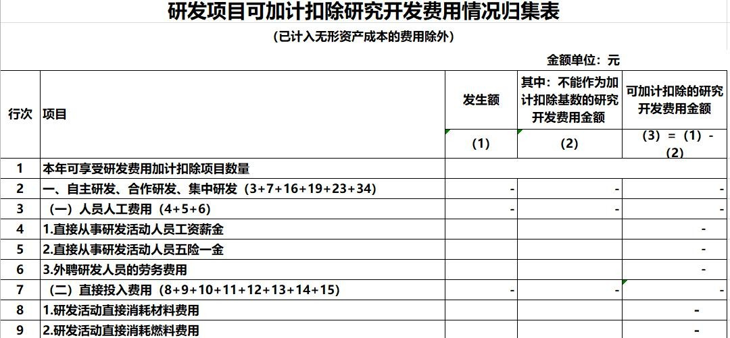
四
如何归集高新技术企业、研发费用加计扣除的研发费用
（二）、研发费用加计扣除内容包括：

Slide 8
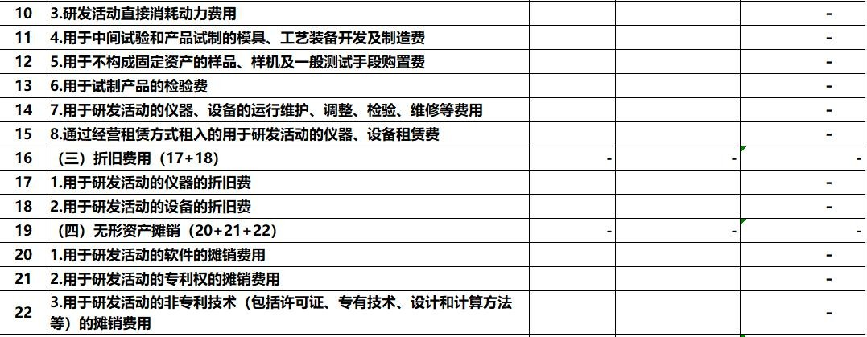
四
如何归集高新技术企业、研发费用加计扣除的研发费用
（二）、研发费用加计扣除内容包括：

Slide 9
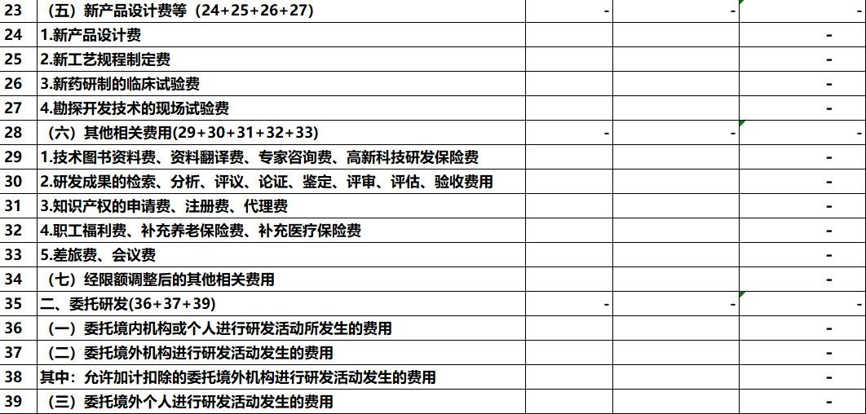
四
如何归集高新技术企业、研发费用加计扣除的研发费用
（二）、研发费用加计扣除内容包括：

Slide 10
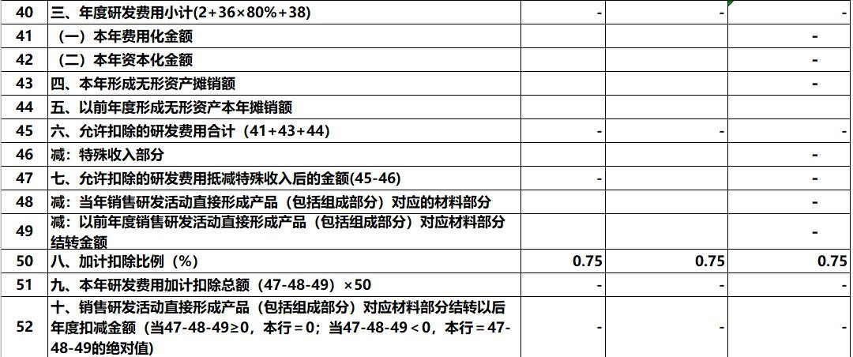
四
如何归集高新技术企业、研发费用加计扣除的研发费用
（二）、研发费用加计扣除内容包括：

Slide 11
如何归集高新技术企业、研发费用加计扣除的研发费用
四
（三）、研发费用归集范围
1、人员人工费用 高新技术企业：
企业科技人员工资薪金、五险一金以及外聘科技人员的劳务费用。
研发费用加计扣除：
直接从事研发活动人员工资薪金、五险一金，以及外聘研发人员的劳务费用。

Slide 12
如何归集高新技术企业、研发费用加计扣除的研发费用
四
1、人员人工费用
（1）归集和分摊方法
对企业存在多个研发项目的，还要按实际参与的项目进行归集，若研发人 员同时参与两个或两个以上项目应按统计的工作量进行分摊，无工作量统 计的，则选择当期各项目直接投入占总投入比例进行分摊。

Slide 13
如何归集高新技术企业、研发费用加计扣除的研发费用
四
1、人员人工费用
（2）建议
企业应当设有专门的科研人员名册，一方面便于申请认定时科研人员比例要 求的核对；另一方面，便于在费用归集时的相互对应。
企业应当和科研人员签订劳动合同，缴纳社会保险，在支付科研人员人工费 时，可以考虑集中制表且与劳动合同相一致。

Slide 14
如何归集高新技术企业、研发费用加计扣除的研发费用
四
1、人员人工费用
（3）关注要点
应付工资、应付福利费、管理费用明细账，全年各月份工资表、个人所得税 申报表、劳动合同、参加社会保险资料之间勾稽关系；结合研发部门人员名 单，自查研发人员的工资是否真实，计算是否准确。

Slide 15
如何归集高新技术企业、研发费用加计扣除的研发费用
四
2、直接投入
高新技术企业：
直接投入费用是指企业为实施研究开发活动而实际发生的相关支出。包括：
直接消耗的材料、燃料和动力费用；
用于中间试验和产品试制的模具、工艺装备开发及制造费，不构成固定资产 的样品、样机及一般测试手段购置费，试制产品的检验费；
用于研究开发活动的仪器、设备的运行维护、调整、检验、检测、维修等费 用，以及通过经营租赁方式租入的用于研发活动的固定资产租赁费。

Slide 16
如何归集高新技术企业、研发费用加计扣除的研发费用
四
2、直接投入
研发费用加计扣除：
研发活动直接消耗的材料、燃料和动力费用；用于中间试验和产品试制的模 具、工艺装备开发及制造费，不构成固定资产的样品、样机及一般测试手段 购置费，试制产品的检验费；用于研发活动的仪器、设备的运行维护、调整、 检验、维修等费用，以及通过经营租赁方式租入的用于研发活动的仪器、设 备租赁费。
区别：高新技术企业-租入的用于研发活动的固定资产租赁费（房租、 设备租金）；研发费用加计扣除-研发活动的仪器、设备租赁费

Slide 17
如何归集高新技术企业、研发费用加计扣除的研发费用
四
2、直接投入
（1）归集和分摊方法
一般为直接计入，对动力费用、共同使用的模具、样品、样机、及一般测 试手段购置费等按各研发项目使用的工作量等可行方法计算后计入。

Slide 18
如何归集高新技术企业、研发费用加计扣除的研发费用
四
2、直接投入
（2）关注要点
A:检查管理费用、原材料明细账、原材料购入、发出、结存明细表、相关费 用分配表等，确认其结转研发费用的合理性及金额的准确性。
B:对于直接购入的能源、材料则检查购入的发票、运输单据、入库单、领料 单等，确认其真实性及与研发项目的相关性。
C:对于设备运行维护、调整、检验、检测、维修等费用，以及租赁费，可通 过查阅相关合同、费用发票、运维记录、研发费用明细账，关注其真实性与 研发项目的相关性。

Slide 19
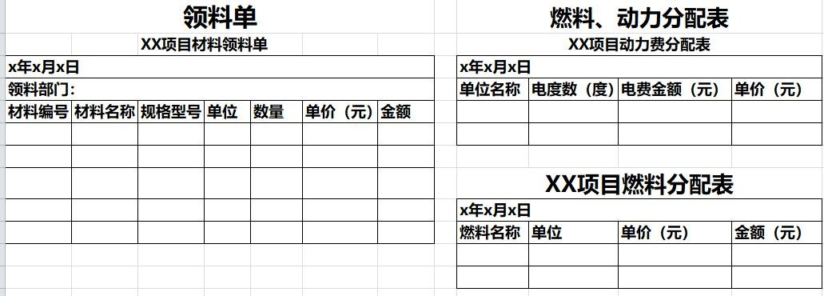
如何归集高新技术企业、研发费用加计扣除的研发费用
四
2、直接投入
直接投入领用原始凭证，需体现研发部门领用。

Slide 20
如何归集高新技术企业、研发费用加计扣除的研发费用
四
3、折旧与长期待摊费用
高新技术企业：
折旧费用是指用于研究开发活动的仪器、设备和在用建筑物的折旧费。 长期待摊费用是指研发设施的改建、改装、装修和修理过程中发生的 长期待摊费用。
研发费用加计扣除：
指用于研发活动的仪器、设备的折旧费。
区别：在用建筑物的折旧费、长期待摊费用高新可列，研发费用不可 加计。

Slide 21
如何归集高新技术企业、研发费用加计扣除的研发费用
四
3、折旧与长期待摊费用
归集和分摊方法
属于多个项目使用的，按各研发项目使用工作量等可行方法计算后计入。
关注要点
A:检查固定资产明细账、长期待摊费用明细账，检查年度新增固定资产 及长期待摊费用的发票、固定资产的申购单、入库单、验收单。
B: 实地查看此类设备，确定其是否真实存在，是否用于研发。

Slide 22
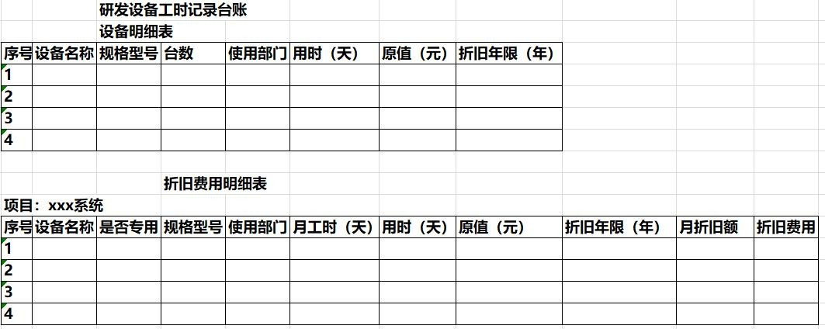
如何归集高新技术企业、研发费用加计扣除的研发费用
四
3、折旧与长期待摊费用
C:复核各项折旧、摊销的准确性。对购入时已计入研发费用的是否重复计提折旧。

Slide 23
如何归集高新技术企业、研发费用加计扣除的研发费用
四
4、无形资产摊销
高新技术企业：
无形资产摊销费用是指用于研究开发活动的软件、知识产权、非专利技 术（专有技术、许可证、设计和计算方法等）的摊销费用。
研发费用加计扣除:
指用于研发活动的软件、专利权、非专利技术（包括许可证、专有技术、 设计和计算方法等）的摊销费用。

Slide 24
如何归集高新技术企业、研发费用加计扣除的研发费用
四
4、无形资产摊销
归集和分摊方法
属于工作量等可行方法计算后摊销计入；用于研发活动的无形资产，同 时用于非研发活动的，企业应对其无形资产使用情况做必要记录，并将 其实际发生的摊销费按实际工时占比等合理方法在研发费用和生产经营 费用间分配，未分配的不得列支研发费用。
关注要点
检查无形资产明细账、管理费用明细账，检查无形资产购入发票、付款 凭证、专有技术证书等资料，确认其真实性及摊销金额的准确性。

Slide 25
如何归集高新技术企业、研发费用加计扣除的研发费用
四
5、设计费用
高新技术企业：
设计费用是指为新产品和新工艺进行构思、开发和制造，进行工序、技术规 范、规程制定、操作特性方面的设计等发生的费用。包括为获得创新性、创 意性、突破性产品进行的创意设计活动发生的相关费用。
研发费用加计扣除：
指企业在新产品设计、新工艺规程制定、新药研制的临床试验、勘探开发技 术的现场试验过程中发生的与开展该项活动有关的各类费用

Slide 26
如何归集高新技术企业、研发费用加计扣除的研发费用
四
5、设计费用
归集和分摊方法
属于多个项目使用的，按各研发项目使用工作量等可行方法计算后计入。
关注要点
检查设计记录档案、设计费用明细账，检查设计费用支出的发票，付款申请 审批单据，确定与研发项目的相关性，设计金额的真实性和合理性。
委托外部设计费用需查看合同、协议等，注意判断是否委托外部研究开发费 用

Slide 27
如何归集高新技术企业、研发费用加计扣除的研发费用
四
6、装备调试费用与试验费用
高新技术企业:
装备调试费用是指工装准备过程中研究开发活动所发生的费用，包括研制特 殊、专用的生产机器，改变生产和质量控制程序，或制定新方法及标准等活 动所发生的费用。
试验费用包括新药研制的临床试验费、勘探开发技术的现场试验费、田间试 验费等。

Slide 28
如何归集高新技术企业、研发费用加计扣除的研发费用
四
6、装备调试费用与试验费用
研发费用加计扣除：
新药研制的临床试验、勘探开发技术的现场试验过程中发生的与开展该项活 动有关的各类费用（与第5点设计费结合起来看）

Slide 29
如何归集高新技术企业、研发费用加计扣除的研发费用
四
6、装备调试费用与试验费用
归集和分摊方法
上述两项一般不会有共同费用，可直接计入。
关注要点
A:装备调试费、试验费用，要有合法证据，这些费用往往是发生在企业内部 中，没有多少外来原始凭证，事后很难收集和核实。比如调试设备的次数和 每次消耗电费、相关技术工人的人工。

Slide 30
如何归集高新技术企业、研发费用加计扣除的研发费用
四
6、装备调试费用与试验费用
（2）关注要点
B:企业应按内部核算的要求，加强化基础核算工作，财务部门与 科研部门协调配合，做好原始记录和凭证，及时履行审批程序，逐 月结算入账。
C:装备调试费要点：为大规模批量化和商业化生产所进行的常规 性工装设备和工业工程发生的费用不能计入研发费用。

Slide 31
如何归集高新技术企业、研发费用加计扣除的研发费用
四
6、装备调试费用与试验费用
（2）关注要点
D:试验费要点：检查管理费用明细账——研发费用明细科目，检 查试验费用支出的发票，付款申请审批单据，确认其费用发生的真 实性及金额的准确性。

Slide 32
如何归集高新技术企业、研发费用加计扣除的研发费用
四
7、其他费用
高新技术企业：
其他费用是指上述费用之外与研究开发活动直接相关的其他费用，包括技术 图书资料费、资料翻译费、专家咨询费、高新科技研发保险费，研发成果的 检索、论证、评审、鉴定、验收费用，知识产权的申请费、注册费、代理费， 会议费、差旅费、通讯费 等。此项费用一般不得超过研究开发总费用的20%， 另有规定的除外。

Slide 33
如何归集高新技术企业、研发费用加计扣除的研发费用
四
7、其他费用
研发费用加计扣除：
指与研发活动直接相关的其他费用，如技术图书资料费、资料翻译费、专家 咨询费、高新科技研发保险费，研发成果的检索、分析、评议、论证、鉴定、 评审、评估、验收费用，知识产权的申请费、注册费、代理费，差旅费、会 议费，职工福利费、补充养老保险费、补充医疗保险费。此类费用总额不得 超过可加计扣除研发费用总额的10%。

Slide 34
如何归集高新技术企业、研发费用加计扣除的研发费用
四
7、其他费用
区别：（1）高新可列通讯费、加计扣除不可列；职工福利费、补充养老保险 费、补充医疗保险费高新不可列、加计扣除可列。（2）、高新可列限额 20%，加计可列限额10%。（3）、按各个项目算不超限额比例，不是按 总的限额计算。

Slide 35
如何归集高新技术企业、研发费用加计扣除的研发费用
四
7、其他费用
归集和分摊方法
单个项目发生的直接计入；属于多个项目，按各个项目直接投入占总投入比 例分摊；若费用较小则可直接计入某项目。
关注要点
检查管理费用明细账，费用分摊表，确认费用支出与研究项目的相关性及费 用分摊的合理性。

Slide 36
如何归集高新技术企业、研发费用加计扣除的研发费用
四
8、委外研发
高新技术企业：
委托外部研究开发费用是指企业委托境内外其他机构或个人进行研究 开发活动所发生的费用（研究开发活动成果为委托方企业拥有，且与 该企业的主要经营业务紧密相关）。委托外部研究开发费用的实际发 生额应按照独立交易原则确定，按照实际发生额的 80%计入委托方研 发费用总额。

Slide 37
如何归集高新技术企业、研发费用加计扣除的研发费用
四
8、委外研发
研发费用加计扣除：
企业委托外部机构或个人开展研发活动发生的费用，可按规定税前扣 除；加计扣除时按照研发活动发生费用的80%作为加计扣除基数。委 托个人研发的，应凭个人出具的发票等合法有效凭证在税前加计扣除。

Slide 38
如何归集高新技术企业、研发费用加计扣除的研发费用
四
8、委外研发
财税[2018]64号：
A、委托境外进行研发活动所发生的费用，按照费用实际发生额的80%计 入委托方的委托境外研发费用。委托境外研发费用不超过境内符合条件的 研发费用三分之二的部分，可以按规定在企业所得税前加计扣除。
B、上述费用实际发生额应按照独立交易原则确定。委托方与受托方存在 关联关系的，受托方应向委托方提供研发项目费用支出明细情况。

Slide 39
如何归集高新技术企业、研发费用加计扣除的研发费用
四
8、委外研发
财税[2018]64号：
C、委托境外进行研发活动应签订技术开发合同，并由委托方到科技行政 主管部门进行登记。相关事项按技术合同认定登记管理办法及技术合同认
定规则执行。（委托境内研发，由受托方到科技行政主管部门进行登记。）
D、本通知所称委托境外进行研发活动不包括委托境外个人进行的研发活 动。

Slide 40
如何归集高新技术企业、研发费用加计扣除的研发费用
四
8、委外研发
区别：研发费用加计扣除 委外境外个人不可加计，且委外合同必须备案， 高新技术企业未要求这两点。
（1）归集和分摊方法
一般不会存在共同费用，可直接计入。

Slide 41
如何归集高新技术企业、研发费用加计扣除的研发费用
四
8、委外研发
（2）关注要点
A、委托外部研究开费用要注意项目成果及与企业主要业务紧密相关是 衡量外部研发费用能否计入的重要因素。在签订委托合同时，应当特别 注明关注要点：B、检查管理费用明细账、与委托外部研究开发费用相 关的明细账，委托外部研究开发费用的合同或协议，检查发票、付款凭 证，确认其发生的真实性及金额计算的准确性，是否是关联交易。

Slide 42
高新技术企业、研发费用加计扣除的研发费用会计核算
五
研究开发费是核算归集企业开展研发活动过程中发生的费用支出，研 究开发费明细科目设置事关研究开发费用准确核算。能否准确核算和归集 研发费支出是高新技术企业以及其他企业享受所得税税收优惠的重要条件。
（一）、研究开发费明细科目设置
建议无论执行新会计准则还是执行企业会计制度的企业，都设立研发支 出一级科目，根据需要再进行3-6级明细核算，同时针对具体研发项目进 行项目核算（财务软件）或手工辅助核算。

Slide 43
高新技术企业、研发费用加计扣除的研发费用会计核算
五
研发费用加计扣除的研发费用科目设置表：

Slide 44
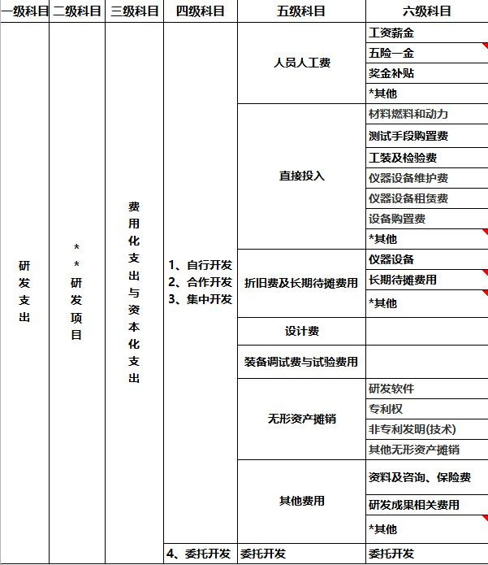
高新技术企业、研发费用加计扣除的研发费用会计核算
五
高新技术企业的研发费用科目设置：

Slide 45
高新技术企业、研发费用加计扣除的研发费用会计核算
五
高新技术企业的研发费用科目设置：

Slide 46
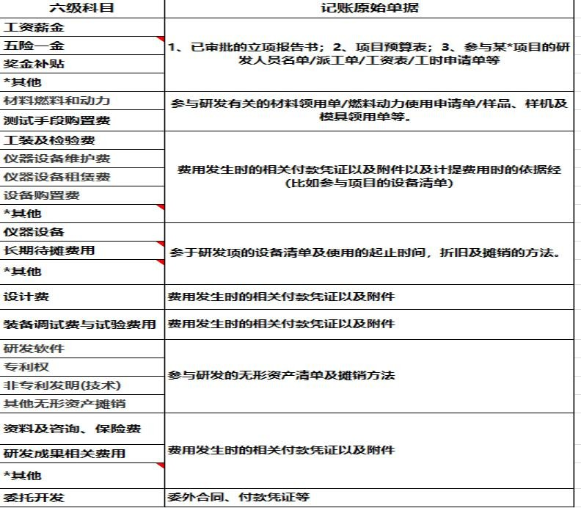
五

Slide 47
高新技术企业、研发费用加计扣除的研发费用会计核算
五
1、如何区分资本化、费用化
满足资本化条件的5个方面：
、完成该无形资产以使其能够使用或出售在技术上具有可行性；
、具有完成该无形资产并使用或出售的意图
、无形资产产生经济利益的方式
、有足够的技术、财务资源和其他资源支持，以完成该无形资 产的开发，并有能力使用或出售该无形资产；
、归属于该无形资产开发阶段的支出能够可靠地计量。

Slide 48
高新技术企业、研发费用加计扣除的研发费用会计核算
五
2、直接在管理费用科目下设研发费用二级明细科目
不通过“研发支出”一级科目，直接在“管理费用”科目下设置“研 发费用”科目，再设置明细科目，这是现行很多企业采用的一种简便 会计核算方法，再辅以台账可进行多项目科目明细核算

Slide 49
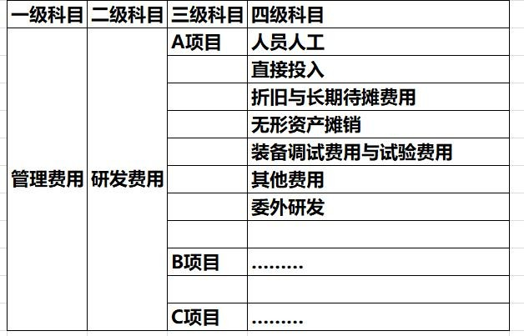
高新技术企业、研发费用加计扣除的研发费用会计核算
五
2、直接在管理费用科目下设研发费用二级明细科目

Slide 50
高新技术企业、研发费用加计扣除的研发费用会计核算
五
3、企业在一个纳税年度内进行多项研发活动的，应按照不同研发项目分别 归集研发费用。
4、法律、行政法规和国务院财税主管部门规定不允许企业所得税前扣除的 费用和支出项目不得计算研发费用加计扣除。高新技术企业研发费用参照。
5、已计入无形资产但不属于允许加计扣除研发费用范围的，企业摊销时不 得计算研发费用加计扣除。高新技术企业研发费用参照。
6、企业取得作为不征税收入处理的财政性资金用于研发活动所形成的费用 或无形资产，不得计算加计扣除或摊销。高新技术企业研发费用参照。

Slide 51
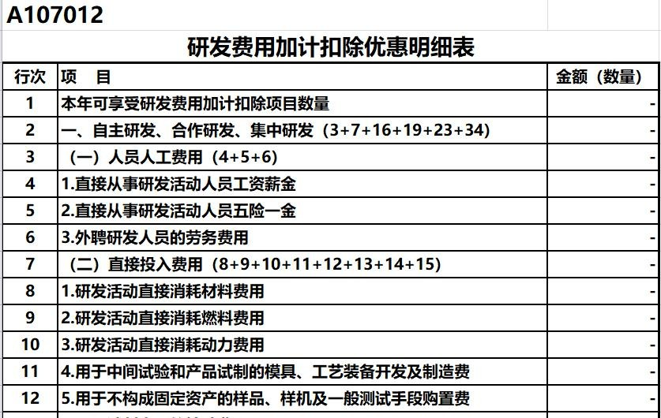
六
高新技术企业、研发费用加计扣除的税收申报
2、研发费用加计扣除优惠政策中研发费用归集口径，对应企业所得税申报表A107012 《 研发费用加计 扣除优惠明细表》、A107010《免税、减计收入及加计扣除优惠明细表》、A100000企业所得税年度 纳税申报表（A类）。A107012 《 研发费用加计扣除优惠明细表》

Slide 52
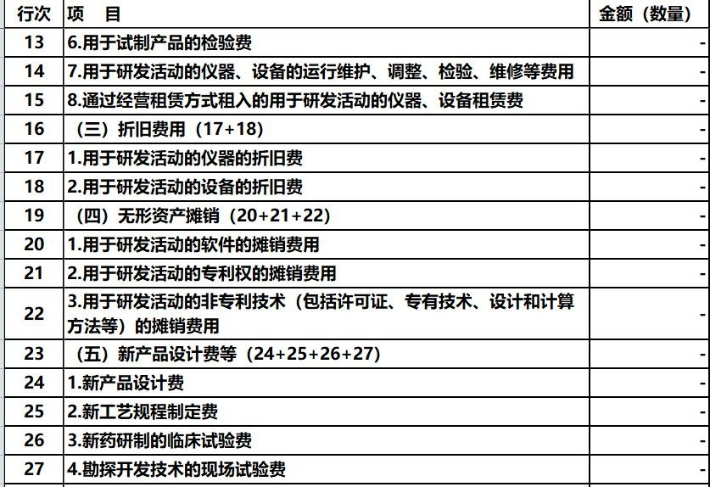
六
高新技术企业、研发费用加计扣除的税收申报
A107012 《 研发费用加计扣除优惠明细表》

Slide 53
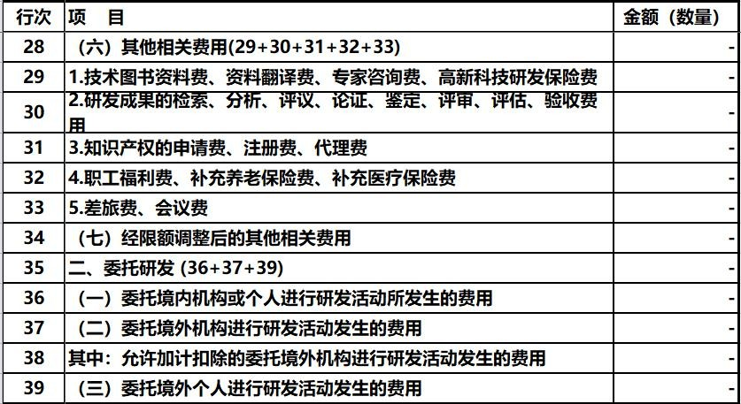
六
高新技术企业、研发费用加计扣除的税收申报
A107012 《 研发费用加计扣除优惠明细表》

Slide 54
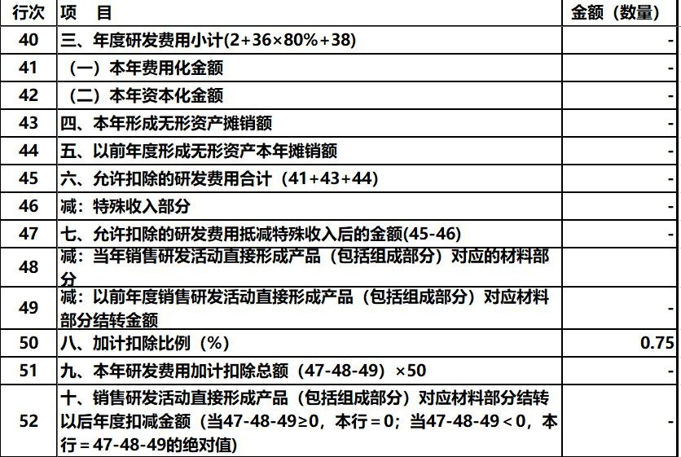
六
高新技术企业、研发费用加计扣除的税收申报
A107012 《 研发费用加计扣除优惠明细表》

Slide 55
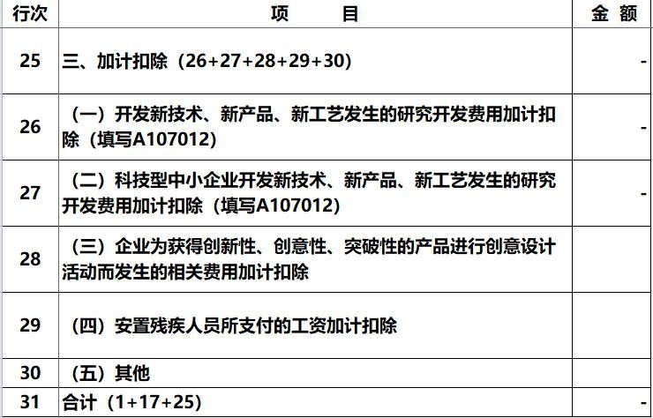
六
高新技术企业、研发费用加计扣除的税收申报
A107010《免税、减计收入及加计扣除优惠明细表》

